Slide 1
МБОУ СОШ№31
Презентация библиотеки

Slide 2
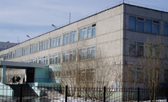
Визитная карточка
Южно-Сахалинск
БережнаяТ.И.
osnk_school31@mail.ru
Кон.тел.796-782

Slide 3
Сотрудники
Библиотекарь
ГалиеваГ.А.

Slide 4
Структура библиотеки
Абонимент
Читальный зал
Книгохранение
Абонемент
Читальный зал
Книгохранение

Slide 5
Книжные фонды
Учебная литература-11546экз.
Художественная литература-10340
Переодические издания-12экз

Slide 6
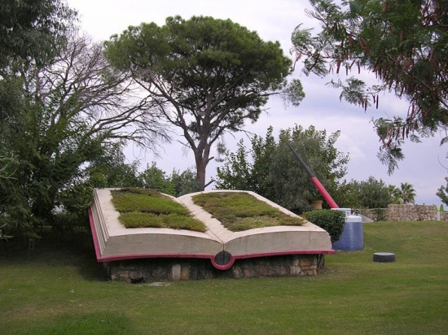
Наши мероприятия

Slide 7
Наши достижения (иновации)
Грамота за участие в конкурсе «Лучший читающий класс»
Грамота за участие в конкурсе «Лучшая библиотека города»

Slide 8
График работы
Часы работы:8.30-16.00
Понедельник-Пятница 8.оо-16.оо
Суббота 10.оо-14.оо
Санитарный день: последний день месяца

